Slide 1
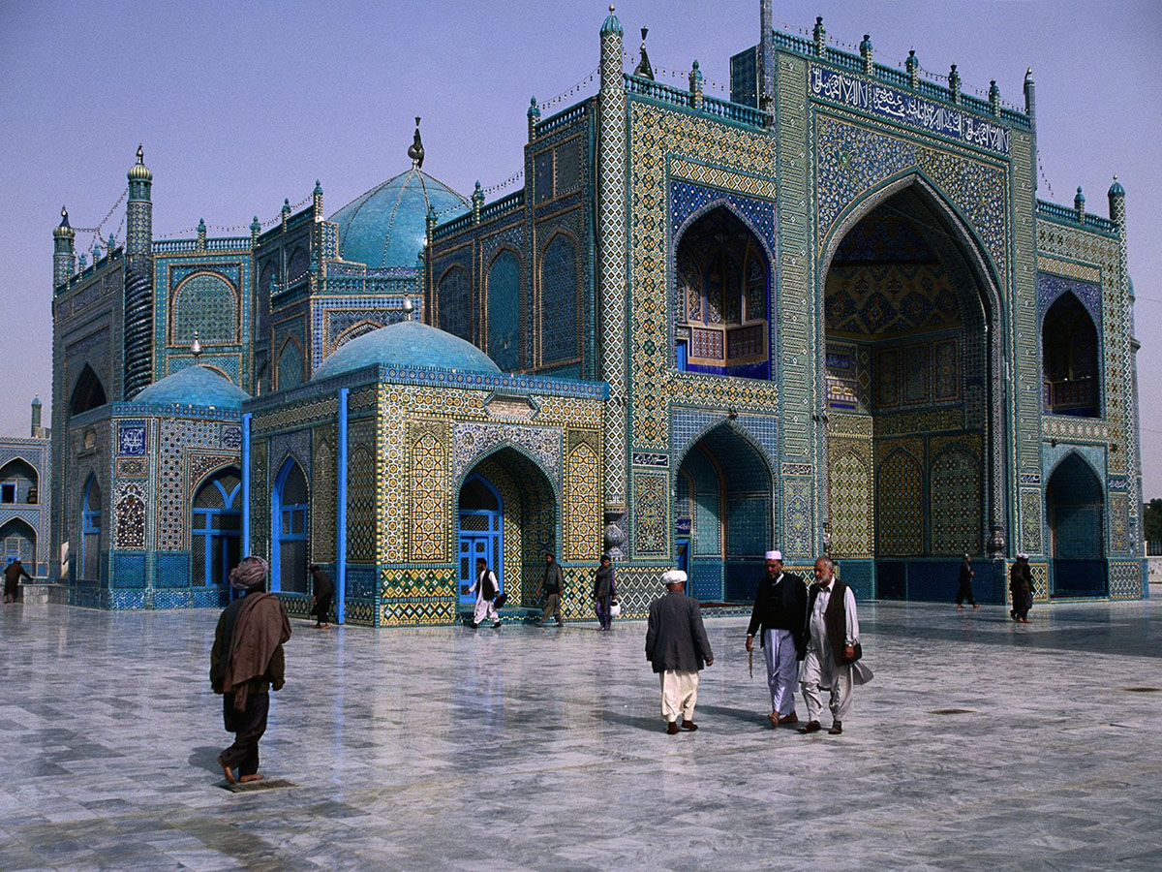
Всемирная история
9
класс
Тема:
Афганистан в конце
XIX – начале XX веков

Slide 2
ПЛАН
1) Столкновение Англии и России
2) Вторая Англо-афганская война
3) Внутренние конфликты
4) Соглашение Дюранд
5) Период Хабибуллыхана
6) Просвещение

Slide 3
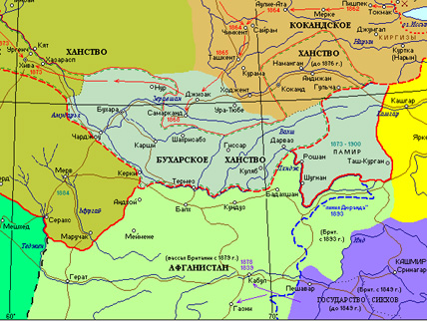
Англия и Россия
В 70-е годы Афганистан стал страной, ставшей причиной раздора между Россией и Англией
Англия начала концентрировать войска на границе Афганистана
Афганский эмир Шералихан отправил посла в Россию с просьбой о помощи
В ответ Россия разместила вблизи границы небольшую воинскую часть

Slide 4
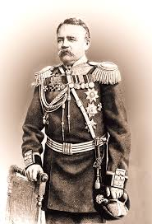
Миссия Столетова
В Кабул была отправлена консульская миссия во главе с полковником Столетовым
Россия не отважилась на другие действия из-за проблемы полного подчинения Средней Азии и приближавшейся Русско – турецкой войны

Slide 5
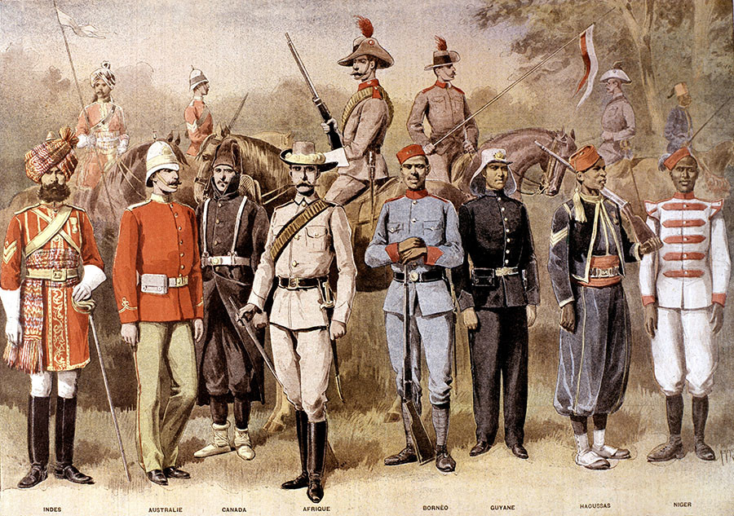
Вторая Англо-афганская война
В 1878 году Шералихан отказался о принятия в Кабуле английской миссии.
Это стало предлогом для Англии начать захватническую войну против Афганистана.
Начались военные действия против Афганистана.
Британская колониальная армия, 1890

Slide 6
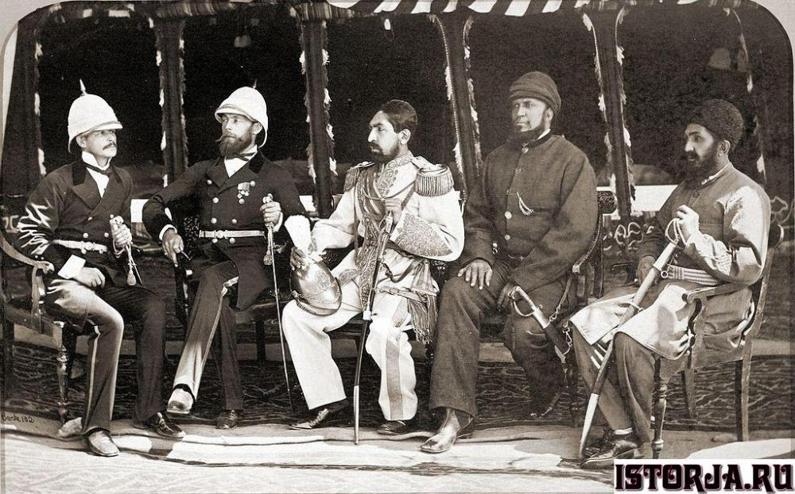
Договор Якубхана
После смерти Шералихана занявший трон его сын Якубхан в 1879 в Гандамаке заключил договор с Англией, согласно которому Афганистан фактически потерял независимость
В Кабуле открылась английская резиденция. Её задачей был контроль над действиями афганского эмира и над расходованием кредитов, отправляемых из Англии

Slide 7
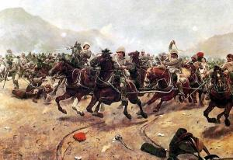
Восстание в Кабуле
Капитулянтская политика эмира Якубхана встретила резкое сопротивление в стране, и в Кабуле вспыхнуло восстание
Горожане штурмовали английскую резиденцию и захватили её
Англичане бросили в Афганистан войска. Возвращённые назад после Гандамакского соглашения, и вскоре заняли Кабул

Slide 8
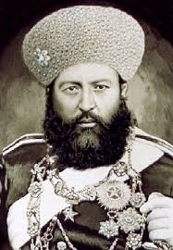
Эмир Абдурахман
В это время повстанческое войско во главе с сыном бывшего эмира Мухаммада Афзалхана Абдурахманом окружило Кабул
Англичане оказались в затруднительном положении
В начале 1880 года Абдурахман установил свою власть в Северном Афганистаном

Slide 9
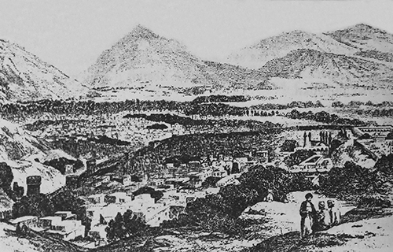
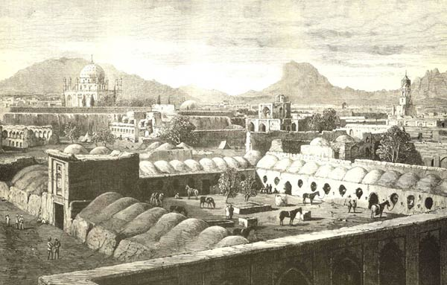
Зоны влияния
Англичане были вынуждены начать переговоры с Абдурахманом
Кабул был сдан Абдурахману
Кандагар остался в зоне влияния Англии

Slide 10
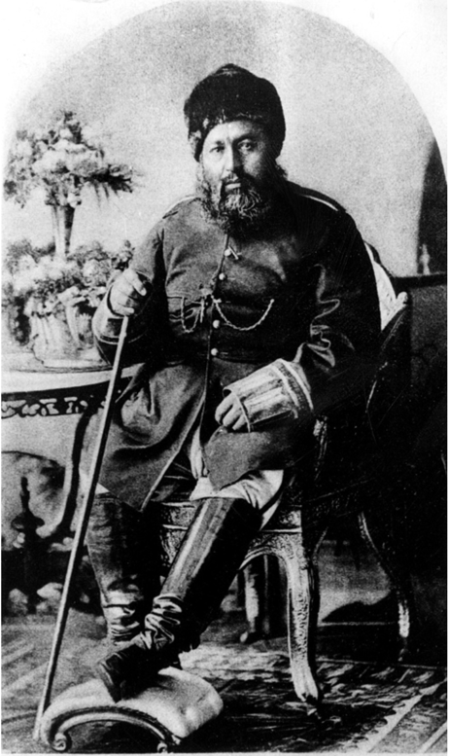
Обязательство
Взамен Афганистан взял обязательство не устанавливать дипломатические связи ни с одной иностранной страной, кроме Англии и английской Индии.
Абдурахман сохранял суверенитет лишь во внутренней политике.

Slide 11
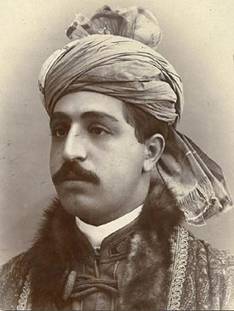
Поход Аюбхана
Законный наследник афганского трона
Сын эмира Шералихана Аюбхан начал поход в Кандагар
В 1880 году английская военная бригада была уничтожена
Англичане были вынуждены вызывать новые войсковые части

Slide 12
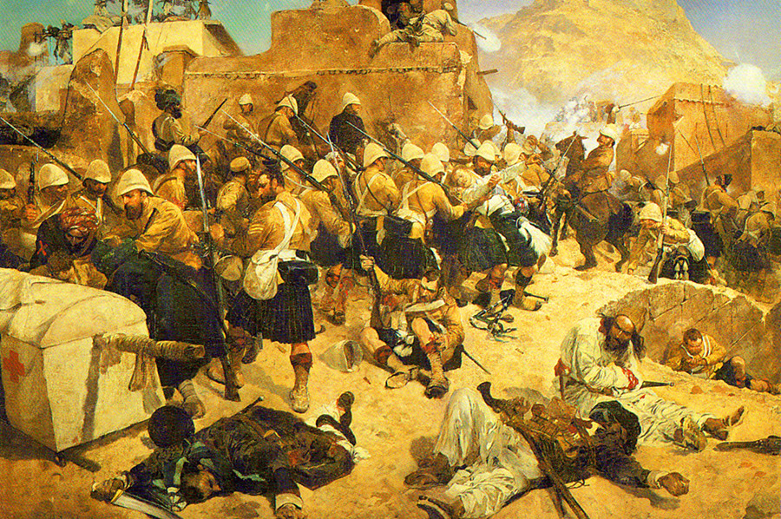
Конец войны
Эти новые силы заставили Аюбхана отступить в Герат.
Но из-за сильного столкновения с местным населением англичане были вынуждены покинуть Кандагар.
Таким образом, Вторая англо-афганская война закончилась поражением Англии.

Slide 13
Внутренние конфликты
Вскоре начались военные действия между претендентами на трон
В 1880 году Абдурахман нанёс сокрушительный удар войскам Аюбхана
Аюбхан был вынужден бежать за границу

Slide 14
Правление Абдурахмана
В Афганистане установилась полная власть Абдурахмана
За время его правления (1880-1901) Афганистан попал в очень тяжёлое социально-экономическое положение
Войны с Англией выбили афганистан из колеи
Кабул и другие города были превращены в руины

Slide 15
Политика эмира
Афганский эмир ввёл в управление страной «закрытую» политику
Был запрещён въезд иностранцев, особенно европейцев
Эмир вёл борьбу за объединение страны в политическом отношении
Был образован административный полицейский аппарат управления, улучшавший поступление налогов в казну

Slide 16
Безопасность караванных путей
Была обеспечена безопасность караванных путей
Разбойников стали жестоко наказывать. Их сажали в железные клетки
Вешали на столбах возле дорог, в результате они умирали от голода и жажды

Slide 17
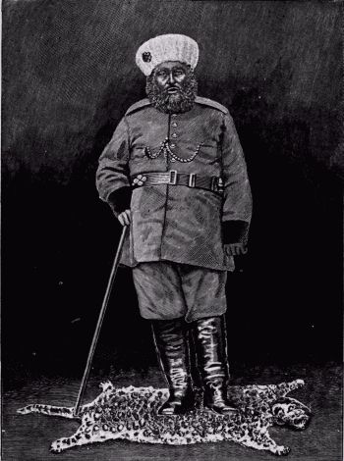
Деятельность Абдурахмана
Чтобы привлечь религиозных деятелей на свою сторону, Абдурахман назначил им пособия.
Земли вакфа частично были переданы государству.
Были внедрены единая денежная единица, единые меры веса и длины.
Благодаря этим мерам в стране оживилась торговля, производство и кустарный промысел.
Эмир Абдурахман

Slide 18
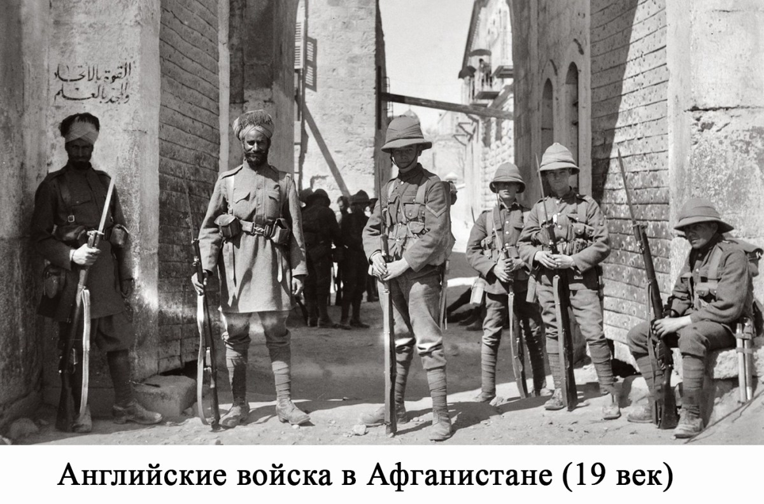
Соглашение Дюранд
Международное положение Афганистана в конце XIX – начале XX веков полностью зависело от взаимоотношений России и Англии.
Эмир Абдурахман в этой сложной ситуации воспользовался разногласиями двух крупных государств.

Slide 19
Границы государства
В итоге Абдурахман укрепил своё политическое положение
На севере он расширил территорию государства до Амударьи
В 1887 году в местах, где проживали туркмены, была определена афгано-русская граница

Slide 20
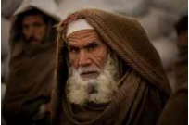
Объединение племён
Абдурахман начал объединение вокруг своего государства афганских племён, проживающих на юге – на берегах реки Инд, но с 1849 года подчиняющихся англичанам.
Эмир Абдурахман объявил себя их «духовным покровителем» и призывал к борьбе против англичан, что могло привести к войне с Англией.

Slide 21
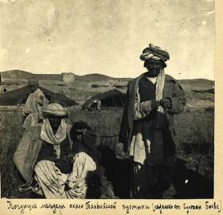
Племена на юге
Но Абдурахман в 1893 году был вынужден заключить соглашение, согласно которому территории афганских племён на юге Афганистана оставались за англичанами

Slide 22
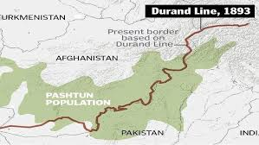
Бунт афганцев-горцев
Англичане отправили войска на согласованную линию – линию Дюранд, названную в честь представителя англичан Дюранда, который вёл переговоры.
В ответ на это афганцы-горцы подняли бунт.

Slide 23
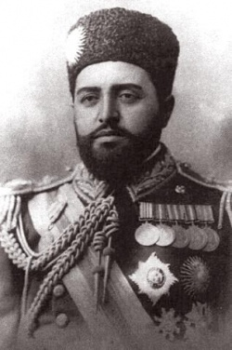
Период Хабибуллыхана
В 1901 году умер Абдурахман
Вместо него эмиром стал его сын Хабибулла, который, следуя курсу отца, вёл политику объединения афганцев, продолжая борьбу против англичан
Он пытался установить торговые отношения с Россией
В ответ Англия применила политику экономической блокады

Slide 24
Требования ИНК
Одновременно Англия предложила Афганистану заключить соглашение, по которому вводился контроль Англии над внешней торговлей, давалось согласие англичанам на постройку в стране железной дороги, разрешение на свободный въезд-выезд английских граждан в Афганистан.

Slide 25
Зона интересов
В 1907 году было подписано соглашение, в котором были учтены эти вопросы.
Афганистан был объявлен зоной интересов Англии, а России были отданы только торговые права.
В начале XX века Афганистан оставался отсталым государством, не имевшим собственной промышленности.
Налоги взимались не деньгами, а товаром.

Slide 26
Просвещение
В Афганистане появилось движение республиканцев
Несмотря на тяжёлые условия, Афганистан не был оторван от внешнего мира
Сторонники этого движения назывались младоафганцы

Slide 27
Идеи младоафганцев
Они продвигали идеи развития образования, культуры, науки и техники, требовали принятия конституции и превращения Афганистана в конституционную монархию.
Младоафганцы придерживались передовых взглядов в вопросах по отмене товарного налога, выплат внутренних пошлин, равноправия племён и многое другое.

Slide 28
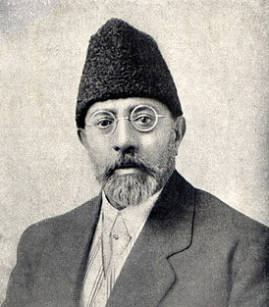
Мухаммад Тарзи
Был родственником эмира Хабибуллы – Аманулы-хана, на которого реформисты возлагали большие надежды
Идеолог и вдохновитель младоафганцев
Редактор газеты «Сирож-ул-ахбори афгония» (Светило новостей Афганистана)

Slide 29
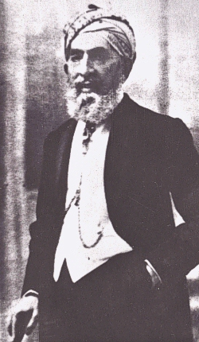
О ком речь?
В 1879 году в Гандамаке заключил договор с Англией
При нём Афганистан фактически потерял независимость
В Кабуле вспыхнуло восстание

Slide 30
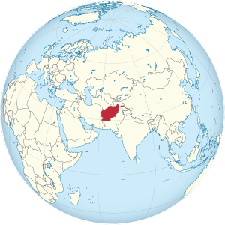
Работа с картой
1) Какое государство изображёно на карте?
2) С какими государствами оно граничило?
3) Напишите отличительные черты в политическом и экономическом развитии данного государства?
4) Перечислите ключевые термины, связанные с этим государством.

Slide 31
ЗАДАНИЯ ДЛЯ САМОСТОЯТЕЛЬНОЙ РАБОТЫ
Прочитать параграф № 31
Составьте тесты по теме (7)
Найдите дополнительный материал на тему: «Культура Афганистана»

